Slide 1
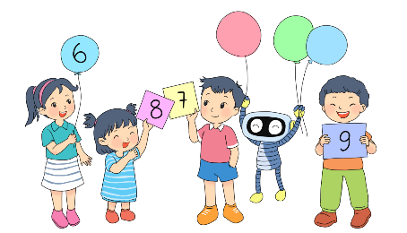
CHÀO MỪNG CÁC CON
ĐẾN VỚI TIẾT HỌC TOÁN

Slide 2
KHỞI ĐỘNG
Class 1C

Slide 3
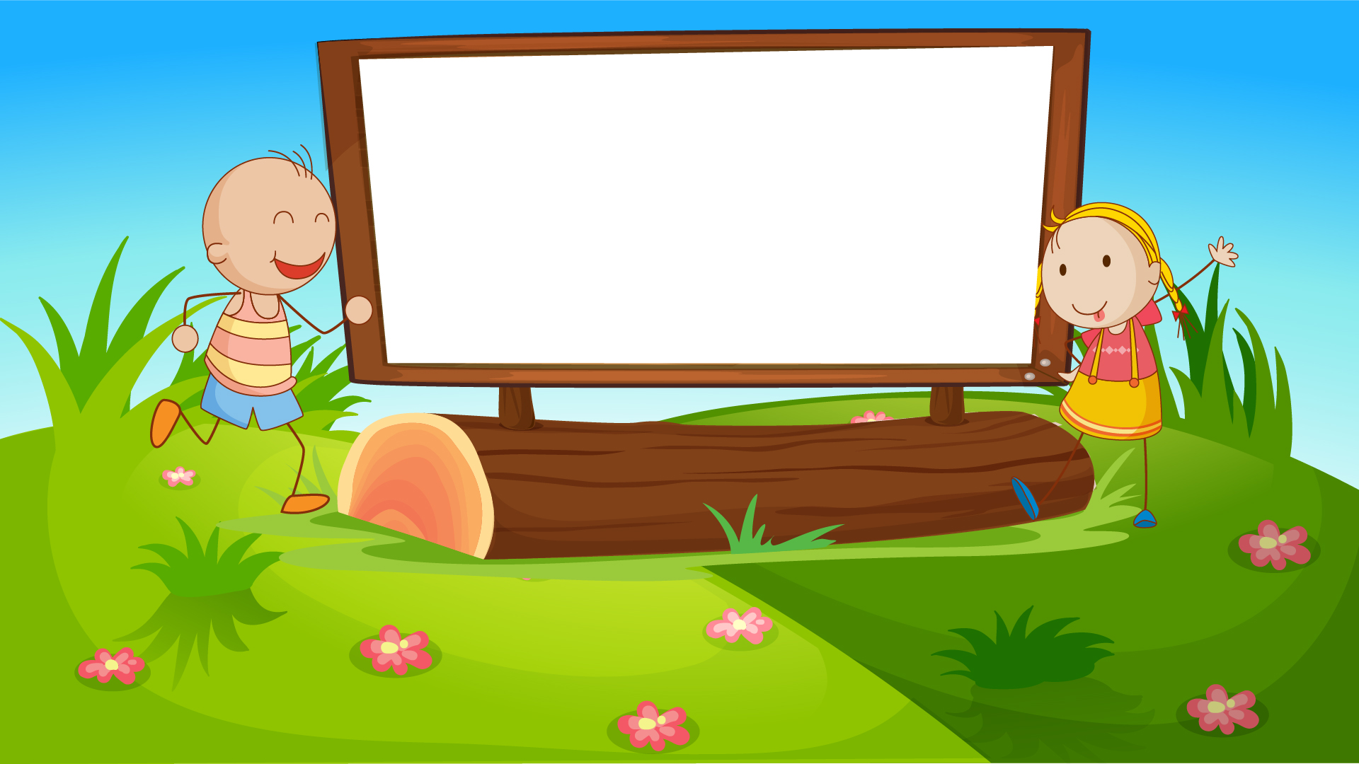


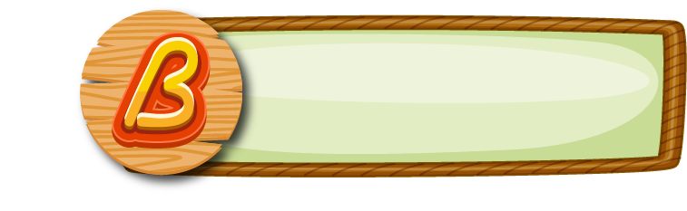



Câu 1: Số lớn nhất có 1 chữ số là số nào?
Số 9
Số 0
Số 10

Slide 4
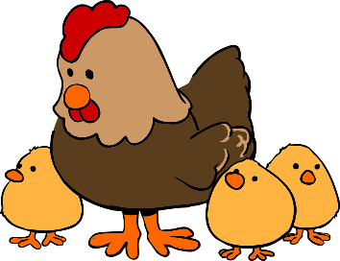
Câu 2: Có mấy chú gà con?
4 chú
3 chú
1 chú

Slide 5
Câu 3: Số ở giữa số 3 và số số 6 là số nào?
Số 4
Số 5
Số 4 và số 5

Slide 6

Câu 4: Có mấy bông hoa màu đỏ?
2 bông
3 bông
5 bông

Slide 7
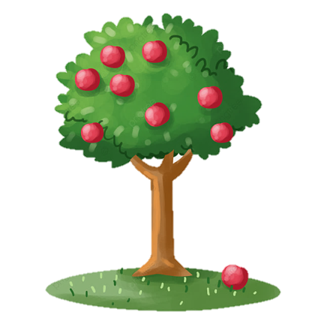
Câu 5: Có mấy quả táo ở trên cây?
9 quả
8 quả
1 quả

Slide 8
CHỦ ĐỀ 1
CÁC SỐ TỪ 0 ĐẾN 10
BÀI 1
Các số 6,7,8,9,10
( Tiết 2)

Slide 9
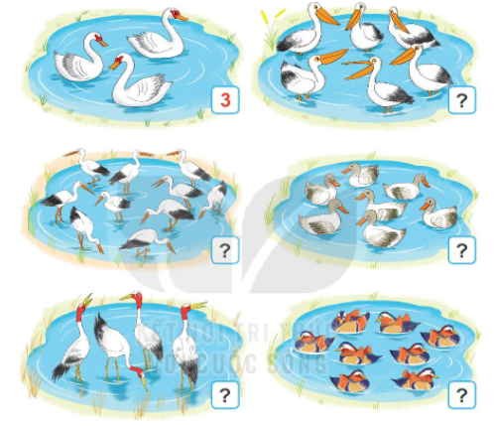

Tiết 2
1
Số ?
1
Số ?

Slide 10


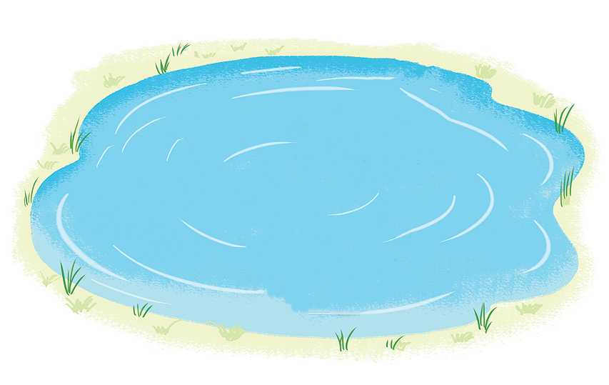
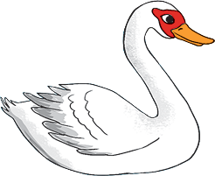

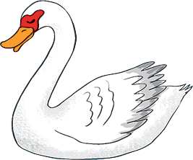
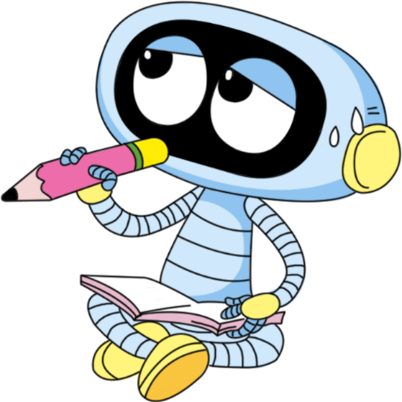
Đố các bạn có bao nhiêu con vật trong hình?
Đáp án
3

Slide 11

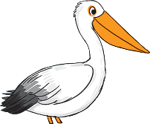



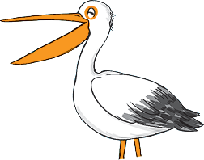
Đố các bạn có bao nhiêu con vật trong hình?
Đáp án
6

Slide 12

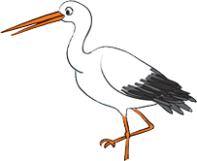
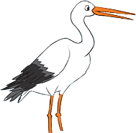
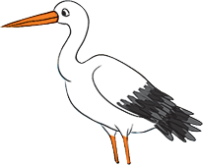
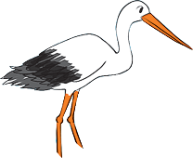
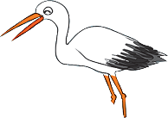

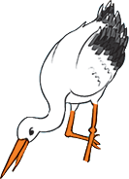
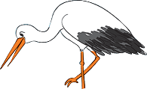
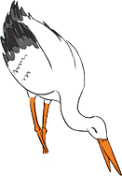

Đố các bạn có bao nhiêu con vật trong hình?
Đáp án
10

Slide 13
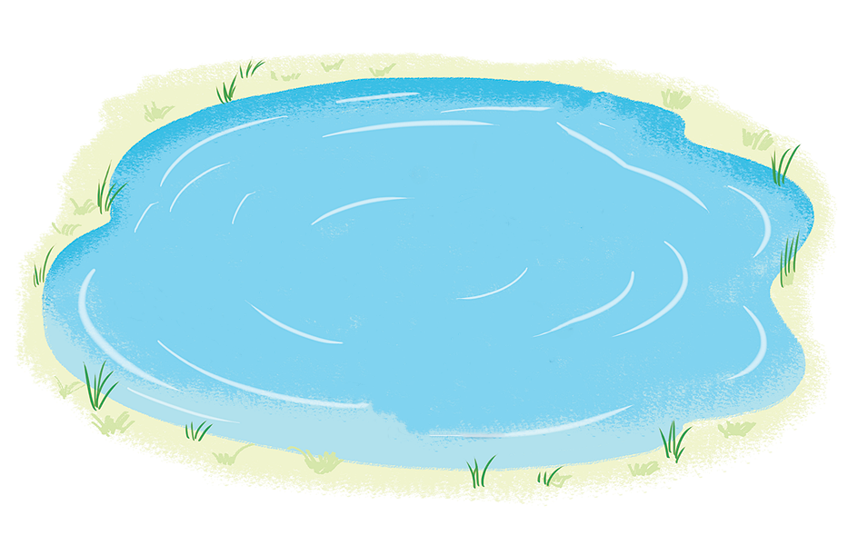






Đố các bạn có bao nhiêu con vật trong hình?
Đáp án
7

Slide 14

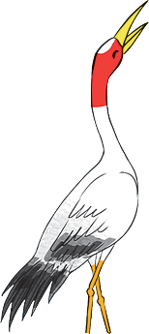
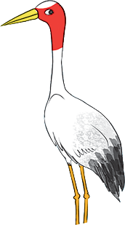
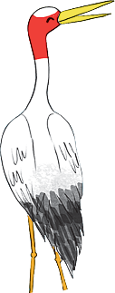
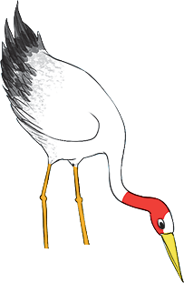
Đố các bạn có bao nhiêu con vật trong hình?
Đáp án
4

Slide 15





Đố các bạn có bao nhiêu con vật trong hình?
Đáp án
8

Slide 16
Tiết 2
1
Số ?
3
6
1
?
Số ?
10
?
?
7
?
4
?
8

Slide 17
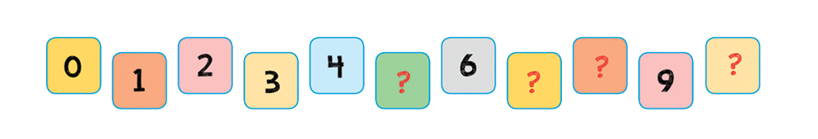
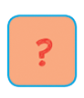
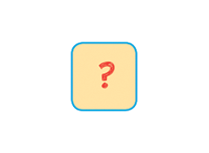
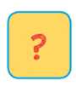
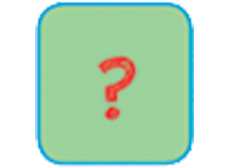
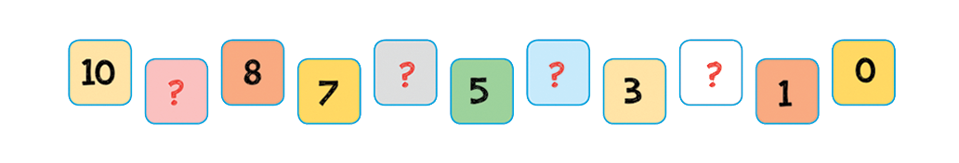
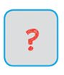
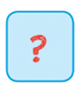
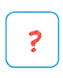
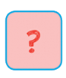
2. Chọn số thích hợp.
8
10
5
7
6
4
2
9

Slide 18


3. Có bao nhiêu con vật có 6 chân?
8
8
6
6
Đáp án
3

Slide 19
3. Có bao nhiêu con vật có 8 chân?
Đáp án
2

Slide 20
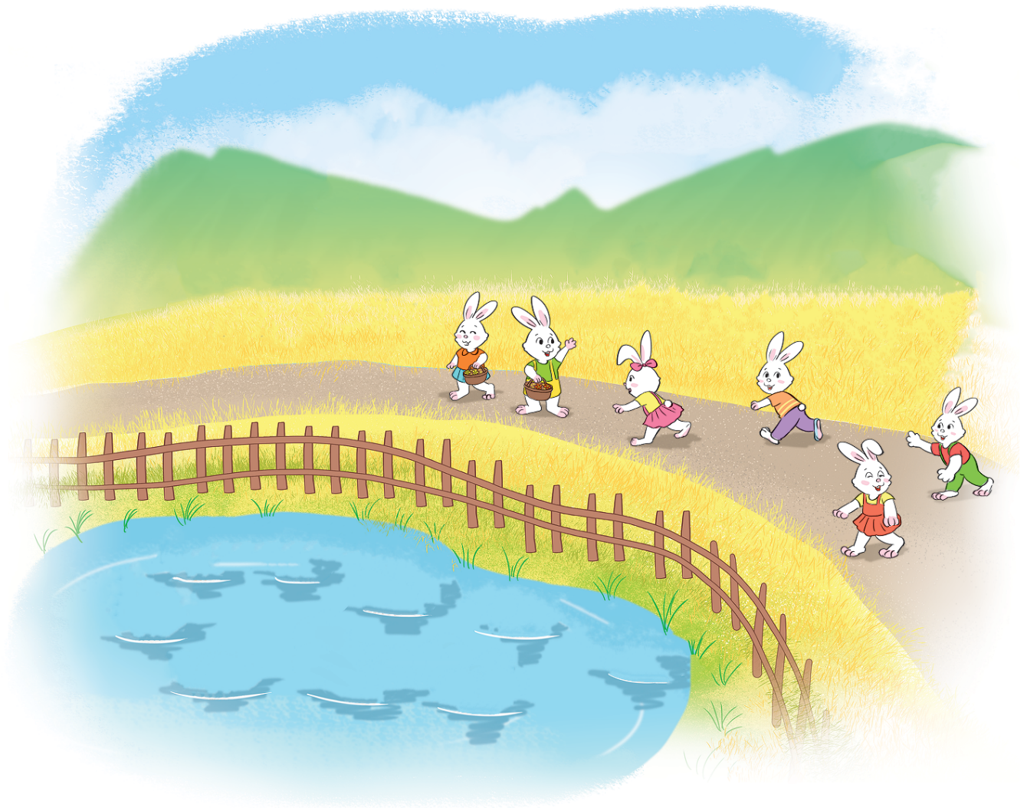


















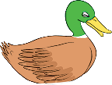
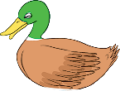



4. Số ?
?
8
1
?
7
?
9
?
0
?

Slide 21

4. Số ?
Trong tranh có bao nhiêu con thỏ?
6
?

Slide 22
Dặn dò
Hoàn thành vở BT Toán trang 12, 13
Gửi bài lên phần mềm Azota

Slide 23
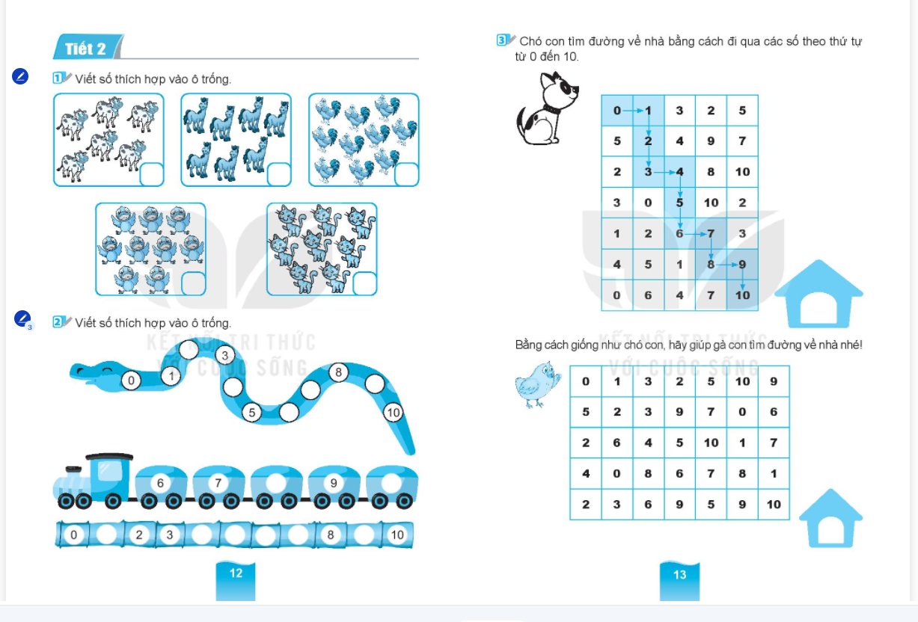

Slide 24

Thank you!

Slide 25
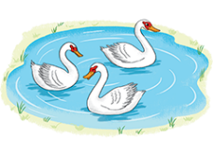
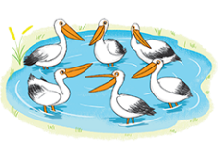
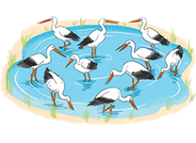

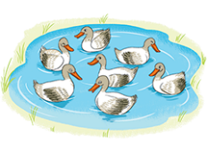
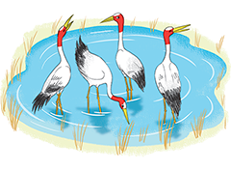
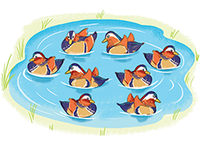
1. Đếm số con vật trong hình

